Slide 1
看谁滚得快
指导老师
周俐娜
Notes:
绕定轴转动刚体的转动动能定义为其上所有质点的转动动能之和
和平动动能比较，说明转动惯量是转动惯性大小的量度。

Slide 2
刚体的转动动能与转动惯量
刚体：受力时不改变形状和体积的物体
刚体对定轴的转动惯量J
转动动能
$$E_{K}^{}=\frac{1}{2}\sum_{i}{m_{i}}{v_{i}^{} }^{2}$$
$$=\frac{1}{2}\sum_{i}{m_{i}(}{r_{i}^{}ω \text{)}}^{2}$$
$$=\frac{1}{2}ω^{2}\sum_{i}{m_{i}}{r_{i}^{}}^{2}$$
$$E_{K}=\frac{1}{2}{Jω }^{2}$$
影响转动惯量的因素
J大
J小
形状、大小相同的均匀刚体，总质量越大，转动惯量越大
PK
总质量相同的均匀刚体，质量分布离轴越远，转动惯量越大
平动＋转动
= $\frac{1}{2}{mv }^{2}+\frac{1}{2}{Jω }^{2}$
$E_{K}$=$E_{平动}$+$E_{转动}$
质心的平动加绕转轴的转动
Notes:
绕定轴转动刚体的转动动能定义为其上所有质点的转动动能之和
和平动动能比较，说明转动惯量是转动惯性大小的量度。

Slide 3
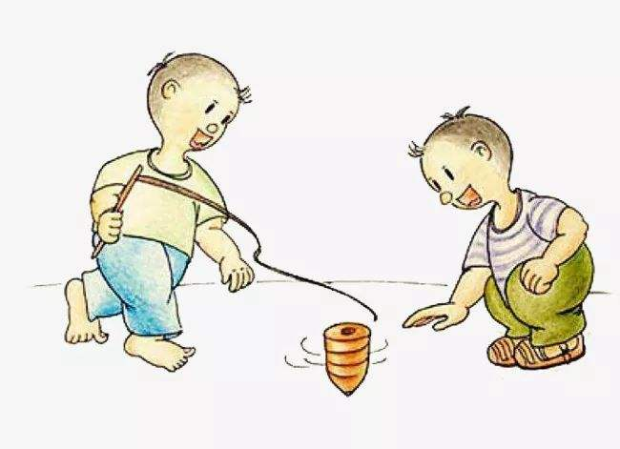
刚体的定轴转动定理
平动
牛二定律：
F = ma
为了快速提高运动速度，增加作用力
转动
定轴转动定理:
M $=Jα$
为了快速提高转动速度，
增加对转轴的力矩
例子：打陀螺
Notes:
绕定轴转动刚体的转动动能定义为其上所有质点的转动动能之和
和平动动能比较，说明转动惯量是转动惯性大小的量度。

Slide 4
方法1
$$\overset{⃑}{N}$$
质心运动定律 (牛二定律）
$$mgsinθ−f=ma (1)$$
$$\overset{⃑}{f}$$
刚体的转动定理
f$∙r=Jα (2)$
$$θ$$
$$\overset{⃑}{G}$$
接触点相对于转轴的线加速度${ a}_{t}$=$αr$
由运动的相对性，转轴（质心）相对于接触点的加速度
$$a=αr (3)$$
$$mgsinθ=\left(\frac{J}{r^{2}}+m\right)a$$
（1）（2）（3）联立
结论: 转动惯量J越大，质心加速度a 越小，滚动越慢。

Slide 5
方法2
从机械能守恒的角度分析
$$mglsinθ=\frac{1}{2}Jw^{2} +\frac{1}{2}mv^{2}$$
l
h
转动动能
平动动能
$$θ$$
转动线速度即刚体的滚动速度，
也就是质心运动速度v
$$v=rw$$
刚体转动时，线速度与角速度的关系为
$$mglsinθ=\frac{1}{2}J{(\frac{v}{r})}^{2} +\frac{1}{2}mv^{2}$$
$$=\frac{1}{2}\left(\frac{J}{r^{2}}+m\right)v^{2}$$
结论：转动惯量J 越大，质心速度v越小，滚动越慢。
方法1和2的对照
$$mgsinθ=\left(\frac{J}{r^{2}}+m\right)a$$
$$2al=v^{2}$$
$$mglsinθ=\frac{1}{2}\left(\frac{J}{r^{2}}+m\right)v^{2}$$

